Slide 1
Музична культура та театр в Україні 17-18ст.

Slide 2
Театр

Slide 3
Наприкінці XVI — у першій половині XVII ст. на українських землях виник шкільний театр. У слов’яно-греко­латинських школах учнів навчали складати й проголошувати вірші та промови. Учителі писали вірші у формі декламацій на світські й духовні теми, а учні виступали з ними у школах на різдвяні, великодні, зелені та інші свята, у церквах, під час урочистих зустрічей почесних гостей тощо. Виконавці виходили й декламували фрагменти твору, об’єднані спільною темою. Згодом декламувати твори стали у формі діалогу. У 30-х рр. XVI ст. у Львівській братській і Київській лаврській школах була започаткована шкільна драма і театр.

Slide 4
Першою з відомих пам’яток української великодньої драми вважається надрукований 1631 р. твір учителя Львівської братської школи Іоаникія Волковича «Роздуми про муку Христа Спасителя нашого». Розвитку шкільного театру в Києво-Могилянському колегіумі сприяли програми навчання у класах поетики та риторики. У листах і творах його викладачів є згадки про шкільні вистави, які виконувалися учнями колегіуму.

Slide 5
У першій половині XVII ст. з’явилися перші містерії — духовні драми на біблійні сюжети. Містерії виконувалися на майданах міст і містечок мандрівними акторами у дні церковних свят. Між діями містерії, а згодом шкільної драми розігрувалися інтермедії. У цих комедійних сценках із побутового життя значне місце посідала імпровізація, тобто виконання без попередньої підготовки.

Slide 6
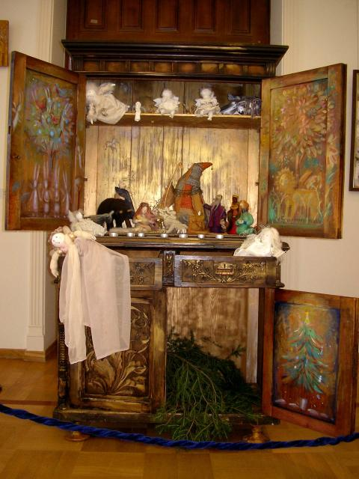
У XVII ст. в Україні значної популярності набув різдвяний ляльковий театр — вертеп. Вертепник мандрував зі спеціальною скринею, розділеною на два поверхи, з бічними дверцятами, через які «заводили» ляльок.

Slide 7
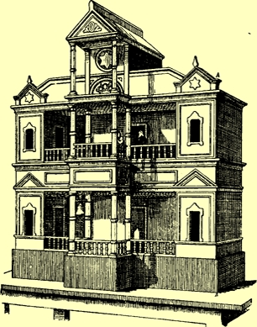
На верхньому поверсі розігрували сцени, пов’язані з Різдвом, а на нижньому — казки, перекази, комедійні побутові сценки.

Slide 8
Ляльок майстер випилював із дерева й розмальовував. Вертепник водив їх за допомогою дротиків, розмовляв і співав за них. Його помічники співали хором і грали на музичних інструментах. Зростанню популярності вертепного театру сприяли учні Києво-Могилянського колегіуму, які ходили з вертепом людними місцями, домівками й заробляли собі на прожиття.

Slide 9
Музична культура

Slide 10
Відображенням високого рівня духовної культури українського народу були досягнення в музичному мистецтві. У пісенній творчості, як і в попередні сторіччя, були поширені обрядові, ліричні, жартівливі, епічні, танцювальні пісні.

Slide 11
Великої майстерності досяг партесний (багатоголосий) спів без нот та музичного супроводу. Його стали використовувати у православних церквах, на противагу католицькій церковній службі, що супроводжувалася грою на органі. На зміну «знаменам» або «крюкам» для запису церковних наспівів прийшло нотне письмо. Співу по нотах навчали досвідчені музиканти й регенти церковних хорів.

Slide 12
Виникли нові жанри світської музики. На основі віршової поезії складалися канти — церковні й світські пісні для триголосого ансамблю або хору. Існували урочисто-вітальні, моралістично-повчальні, жартівливі, сатиричні та інші канти. Розвивалася також сольна пісня із супроводом. У цьому жанрі, на відміну від канту, відображалися внутрішній світ людини, її життя і ставлення до різних явищ у суспільстві

Slide 13
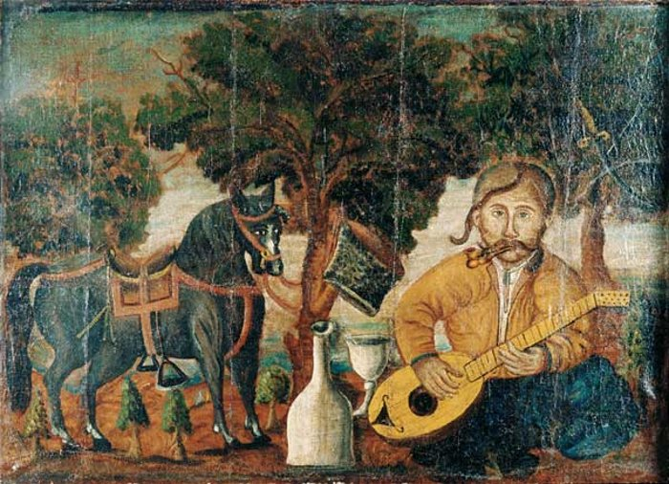
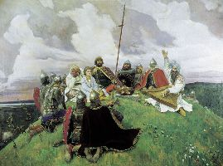
Розвитку музичного мистецтва сприяли також козацькі військові музики. Вони грали під час походів, святкувань перемоги, військових і звичайних урочистостей. Серед інструментів найчастіше використовувалися сурми, труби, котли, кобзи, торбани. Козацькі музики виконували марші, танцювальну музику (гопак, козачок) і ліричні наспіви.

